Slide 1
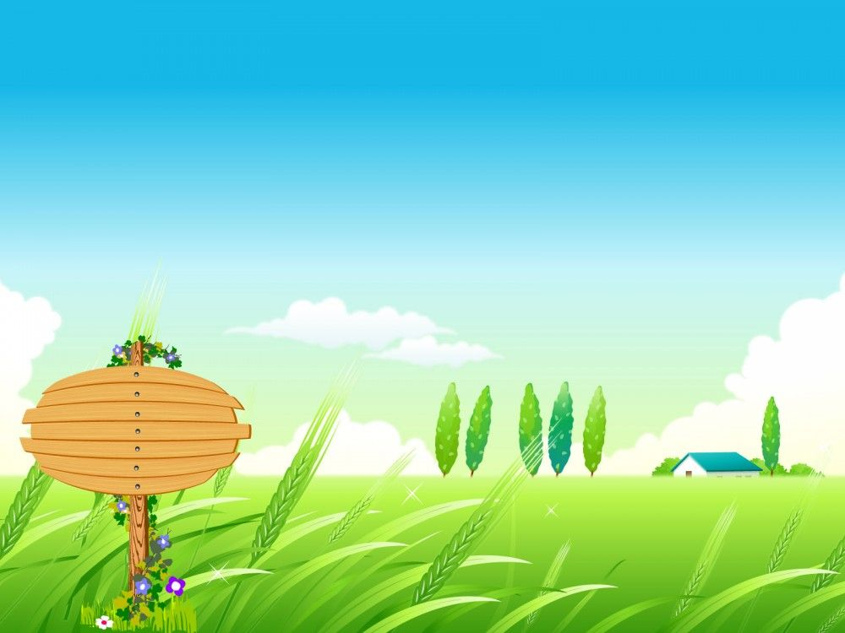
TRƯỜNG TIỂU HỌC XUÂN YÊN
CHÀO MỪNG CÁC BẠN ĐẾN
VỚI TIẾT HỌC MĨ THUẬT LỚP 1
Giáo viên: Đặng Thị Bích Thuỷ
Cùng nhau học tốt

Slide 2
Kiểm tra đồ dung học tập
- Sách mĩ thuật
- vở vẽ - vở thực hành
- Chì, tẩy, màu….

Slide 3
Thứ 2 ngày 16 tháng 9 năm 2024
Chủ đề 2
Sáng tạo từ những hình chấm màu
Mĩ Thuật:
I. Tìm hiểu:

Slide 4
Thứ 2 ngày 16 tháng 9 năm 2024
Mĩ Thuật:
Chủ đề 2
Sáng tạo từ những hình chấm màu
I. Tìm hiểu:
1. Chấm trong tự nhiên

Slide 5
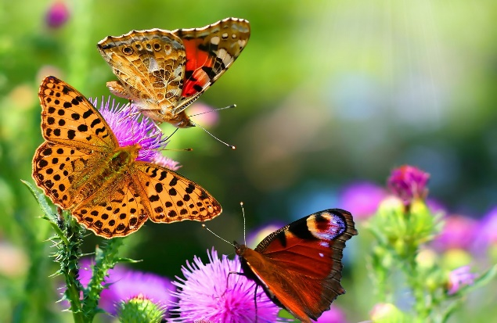
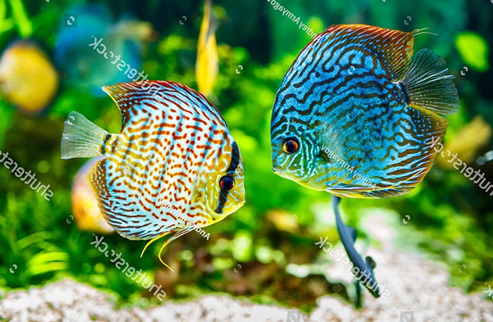
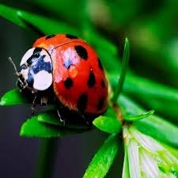
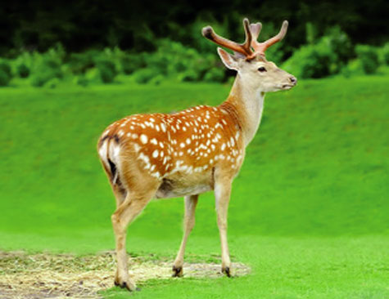
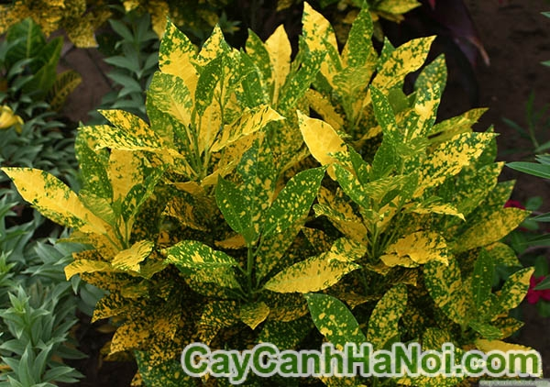
Con vật, lá cây được
tô điểm bằng những hình gì?
- Nó có 1 hình dạng hay
nhiều hình dạng khác nhau?
- Cách hình chấm làm cho mọi vật trong cuộc sống đẹp hơn không?
Quan sát hình
và trả lời câu hỏi

Slide 6
Thứ 2 ngày 16 tháng 9 năm 2024
Mĩ Thuật:
Chủ đề 2
Sáng tạo từ những hình chấm màu
I. Tìm hiểu:
1. Chấm trong tự nhiên
2. Chấm trong tranh vẽ

Slide 7
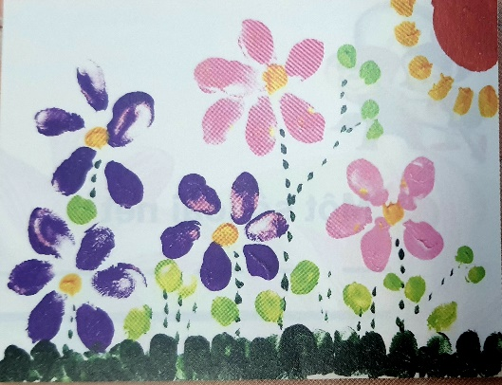
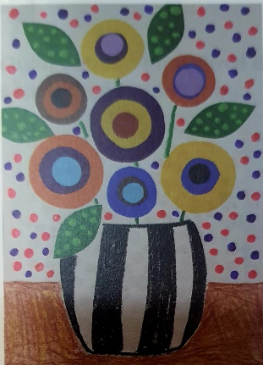
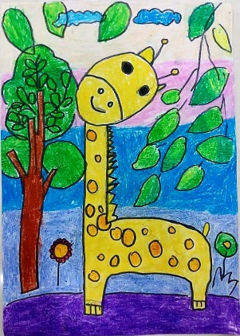
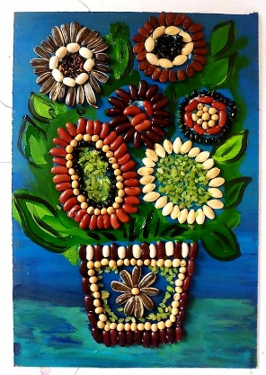
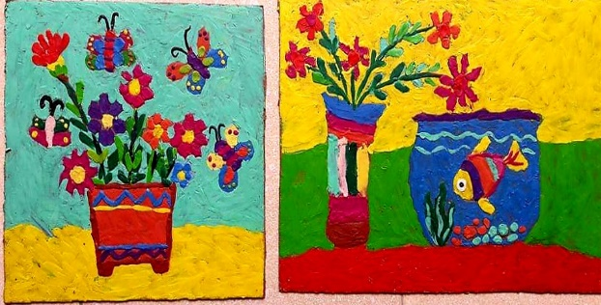
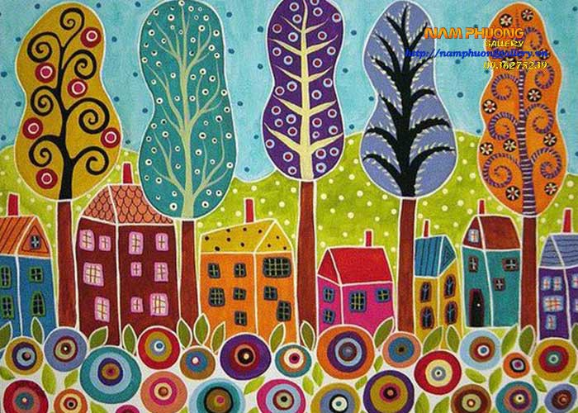
Quan sát tranh và
trả lời câu hỏi:
-Tranh tạo từ những chấm màu có đẹp hay không?
- Tranh có thể tạo từ những chất liệu gì?

